Slide 1

Управление по показателям.
Диалог бизнеса и ИТ
24.04.2014

Slide 2
Диалог бизнеса и ИТ. Основные сложности
CIO
CEO, CPO, CFO, etc.
Обоснование операционного ИТ-бюджета
Обоснование инвестиционного ИТ-бюджета
Согласование сбалансированного видения SLA и ИТ- затрат на его обеспечение
Обоснование целесообразности технологических изменений
Вовлечение в процесс развития ИТ-обеспечения
Формирование ответственности за решения по ИТ-обеспечению
Понимание блоком ИТ функциональных потребностей бизнеса в терминах конкретных бизнес-результатов
Понимание блоком ИТ бюджетных ограничений
Отсутствие обратной связи по регулярным задачам взаимодействия
Понимание причинно-следственной связи между бизнес-приложениями и бизнес-результатами компании

Slide 3
Взаимодействие бизнеса и ИТ через показатели
Показатели эффективности управления инвестициями в ИТ
Показатели эффективности оказания регулярных ИТ-услуг
Показатели функционального уровня информационного обеспечения и уровня рисков автоматизируемых процессов
Показатели инвестиционного бюджета
Показатели операционного бюджета
Бизнес- подразделения
ИТ- департамент
Показатели прироста результатов бизнеса вследствие информатизации
Показатели эффективности использования заказанных бизнесом и реализованных средств информационной поддержки
Уровень фактических потерь инвестиций в ИТ
Показатели внутренних процессов
Показатели работы структурных подразделений
Показатели индивидуальных результатов работников

Slide 4
Индикаторы и показатели
Индикаторы – отражают факты исполнения операций процесса, его состояния, статус операций процесса, соответствие временным рамкам
Любой индикатор должен иметь нормативное или плановое значение (чаще всего – нормативное, т.к. большая часть операций имеет высокую повторяемость)
Нормативные индикаторы отражаются в инструкциях, технических регламентах, стандартах предприятия (СТП), картах процессов СМК и. т. д.
Метод контроля и анализа: отклонение «норматив-факт»
Показатели – дают количественную оценку характеристикам процесса/ ресурса/ организационной единицы/ предприятия
Индикатор – «Поставка на текущую дату не завершена»
Показатель – «Количество поставок, не завершенных на текущую дату»

Slide 5

Фокус в организации эффективного управления ИТ
Обоснование эффективности инвестиций в ИТ
Построение системы показателей, отражающих требования всех заинтересованных сторон
Организация мониторинга внутренних процессов ИТ- блока
Мониторинг эффективности использования систем функциональными заказчиками

Slide 6
Обоснование экономической эффективности инвестиций в ИТ

Slide 7
Эффективность управления инвестициями в ИТ (обоснование экономического эффекта). Проблематика
Return on Investment, ROI
Имеющиеся методы оценки производственной и экономической эффективности инвестиций в ИТ «работают» только тогда, когда предметом анализа является проект трансформации целиком (ИТ + орг- и процессные преобразования + мотивация)
Основная сложность - выделить Δ эффекта и доказать, что она получена вследствие ИТ-проекта
Чем сложнее объяснение и менее прозрачна цепочка причинно-следственной связи между воздействием и эффектом, тем больше вероятность оспаривания результата
Total Cost of Ownership, TCO
Economic Value Added, EVA
Benchmarking
BSC/IT Scorecard
System Life Cycle Analysis, SLCA
…

Slide 8
Эффективность управления инвестициями в ИТ. Процессно- ориентированный подход (что мы можем улучшить)
Процесс
Область воздействия
Параметры, на которые оказывается воздействие
Длительность
Ресурсоемкость
Снижение рисков прямого ущерба
Снижение рисков косвенного ущерба
Экономические последствия
Организационно-технологические последствия
Статьи расходов (ФОТ, МТР, Потери, налоги)
Статьи доходов (дополнительные доходы – рост произв-ти, доп. доходы по отдельным направлениям)
Балансовые статьи (Оборудование, ДЗ, КЗ,
Уменьшение длительности операций (повышение производительности)
Уменьшение численности персонала
Уменьшение количества единиц оборудования/ повышение загрузки
Уменьшение прямых потерь (потери рабочего времени, машинного времени, МТР, некачественная работа, штрафы/пени и т.д.)
Уменьшение косвенных потерь (упущенная выгода, репутационные потери)

Slide 9
Эффективность управления инвестициями в ИТ. Проблемно-ориентированный подход (что нам надо улучшить)
Бизнес-проблемы по функциональным областям
Причинно-следственные связи бизнес-проблем и организационно-технологических факторов
Повышенные запасы МТР
Неконтролируемый объем расходов вспомогательного пр-ва
Большие непроизводственные потери рабочего времени сотрудников
…
Заказы не имеют плановой калькуляции
Отсутствует механизм приемки затрат профильными пр-вами
Завышены нормы отпуска МТР
…
Экономические последствия
Орг.-технологические последствия
Изменения процесса (организация и технология)
Статьи расходов (ФОТ, МТР, Потери, налоги)
Статьи доходов (дополнительные доходы – рост произв-ти, доп. доходы по отдельным направлениям)
Балансовые статьи (Оборудование, ДЗ, КЗ,
Уменьшение длительности
Уменьшение численности
Уменьшение прямых потерь (потери рабочего времени, машинного времени, МТР, некачественная работа, штрафы/пени и т.д.)
…

Slide 10
Эффективность управления инвестициями в ИТ. Пример полученных эффектов на конкретном предприятии
В области управления закупками и сбытом
Пени за несвоевременную оплату счетов, признанные доходом предприятия
Относительное высвобождение оборотных средств в результате ускорения оборачиваемости ГП
Относительное высвобождение оборотных средств за счет снижения запасов ТМЦ
Относительное высвобождение оборотных средств за счет снижения запасов НЗП
В области управления ликвидностью (управление казначейством/ Cash Pooling)
Сокращение расходов, вызванных несбалансированностью заемной политики и управления денежными средствами на счетах
Сокращение штрафов и пени за просрочки платежей
В области управления затратами
Согласование объемов выпуска и потребления услуг вспомогательного производства за счет точности планирования заказов
Снижение численности персонала и, соответственно, ФОТ
Снижение налогов, включаемых в с/с
В области управления доходами
Ранее упускаемые выгоды от повышения эффективности загрузки мощностей
Ранее упускаемые выгоды в контрактных условиях по виду бизнеса «сдача объектов имущества в аренду»

Slide 11
Построение системы показателей, отражающих требования всех заинтересованных сторон

Slide 12
Концепция заинтересованных сторон
Деятельность структурного подразделения результативна и успешна тогда, когда она сбалансированно учитывает требования окружения, выраженные конкретными измеримыми критериями (показателями)
Заинтересованная сторона 2
Блок финансового директора
(Контроллер)
Заинтересованная сторона 1
ИТ-директор Холдинга
(Функциональный руководитель)
Заинтересованная сторона 3
Менеджер проекта (Менеджер)
Требования & KPI
Требования & KPI
Требования & KPI
ИТ-директор
Требования & KPI
Требования & KPI
Заинтересованная сторона 4
Внутренняя команда Блока ИТ (Внутренний ресурс)
Заинтересованная сторона 5
Подрядчик по проекту
(Внешний ресурс)
…

Slide 13
Концепция заинтересованных сторон (Пример)
Требования могут формироваться в предметной области, организации, отчетности и т.д. Но все они имеют измеримые характеристики
Заинтересованная сторона 2
Блок финансового директора
(Контроллер)
Требования | Показатели
Обеспечить снижение бюджета проекта | Сумма расходов на проект
Обеспечить снижение численности собственного персонала, занятого на проектах внедрения | Численность собственного персонала на проектах внедрения
Обеспечить регулярность предоставления оперативной отчетности по проектной деятельности | Частота предоставления отчетности
… | …
ИТ-директор

Slide 14
Концепция заинтересованных сторон. Шаг за шагом
Определение состава заинтересованных сторон, взаимодействующих с блоком ИТ (внутрифирменные связи, связи внутри холдинга, внешние связи)
Идентификация требований (внутренние регламенты, поручения, протоколы, стратегические, программные и операционные документы)
Формирование карты заинтересованных сторон по каждому блоку деятельности (внедрение/ развитие ИС, сопровождение, административное взаимодействие)
Подбор критериев, индикаторов и показателей для численной оценки каждого требования
Разработка методов оценки индикаторов и показателей, методов их контроля
Организация режима регулярного информирования заинтересованных сторон о результатах исполнения их требований

Slide 15
Организация мониторинга внутренних процессов ИТ-блока

Slide 16
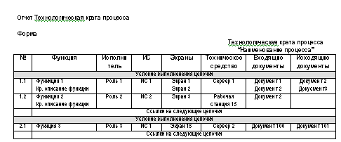
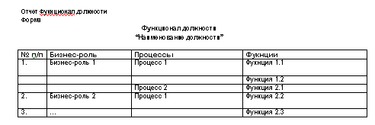
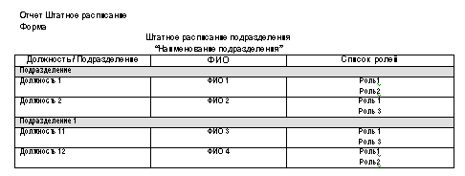
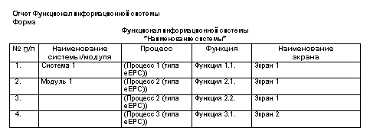
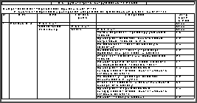
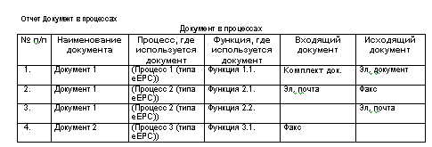
Регламентация процессов и создание объекта мониторинга
Регламент
процесса
Система управления внутренними процессами блока ИТ
Должностная
инструкция
Штатное
расписание
Техническое
задание на ИС
Трудозатраты
сотрудников
Документы
в процессах

Slide 17
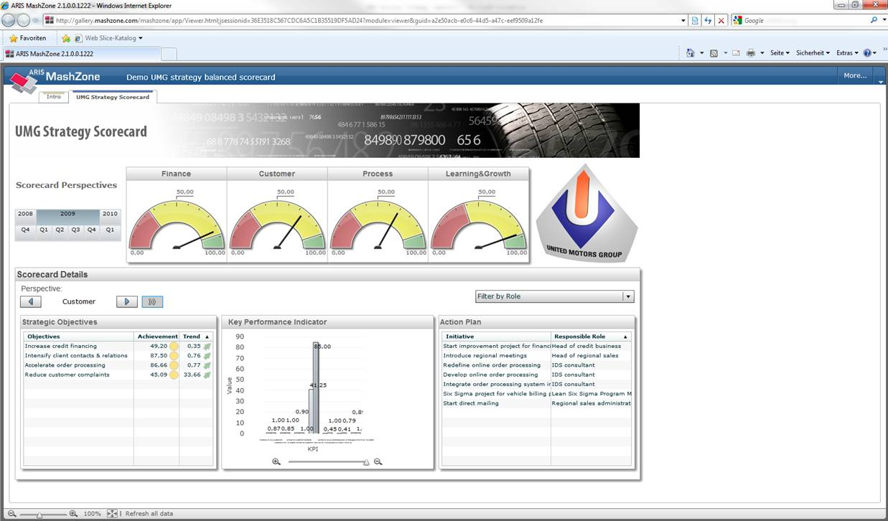
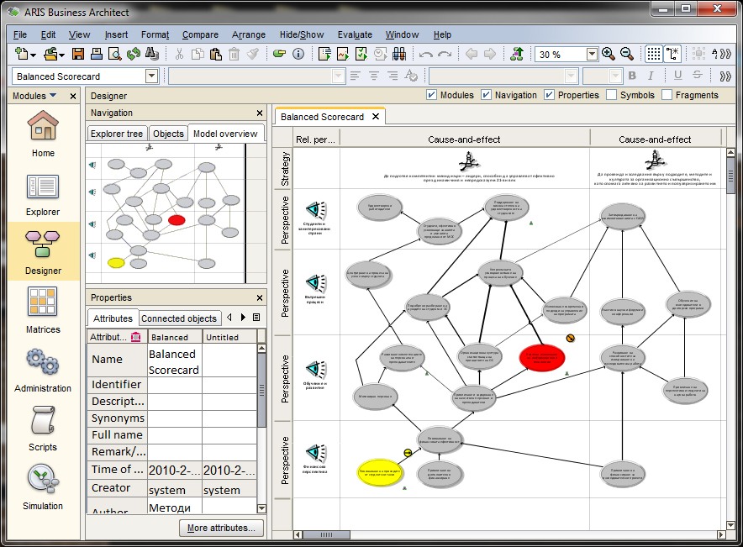
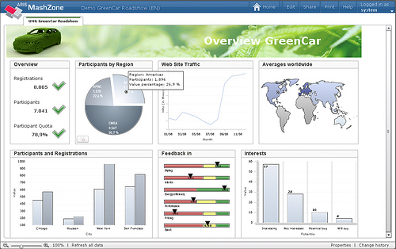
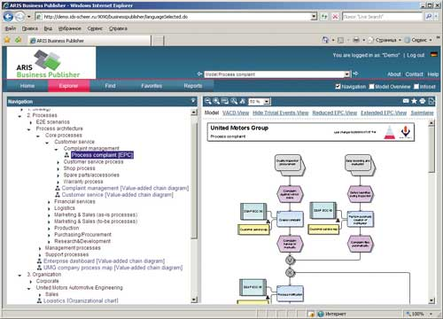
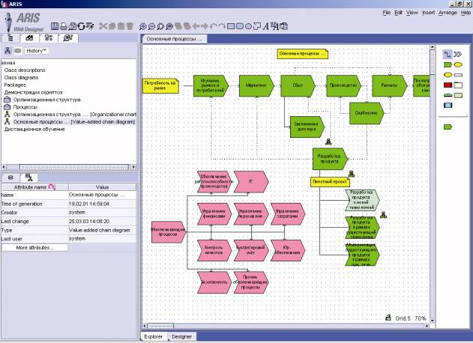
Мониторинг процессов и анализ их показателей (Пример)
Мониторинг достижения целей и КПЭ
Уровень стратегического управления ИТ-блоком
Проектирование целей, КПЭ и их взаимосвязей
Уровень операционного управления ИТ-блоком
Он-лайн мониторинг производительности ключевых процессов
Портал бизнес-процессов, оргструктуры, ОРД, и других инструментов
Моделирование, анализ и оптимизация бизнес-процессов
Уровень исполнения
системы оперативного проектного планирования и учета, средства поддержки сопровождения

Slide 18
Мониторинг эффективности использования систем функциональными заказчиками

Slide 19
Мониторинг эффективности использования систем функциональными заказчиками. Объекты мониторинга
Достижение заявленного операционного и экономического эффекта от развития ИТ напрямую связано с корректным, мотивированным полнофункциональным использованием заказчиком введенного в постоянную эксплуатацию ИТ- решения
Использование реализованных функциональных возможностей системы:
  Пользуются ли сотрудники созданными в системе отчетами и как часто
  Пользуются ли сотрудники функциями/транзакциями системы
  Корректно ли используются аналитики
  Детально ли вводится информация (ввод на конечных элементах или на узлах)
Уровень подготовленности персонала функционального заказчика к работе с системой:
  умение использовать приложения;
  быстродействие пользователя;
  количество и типы ошибок пользователей.

Slide 20
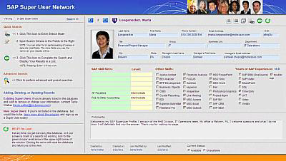
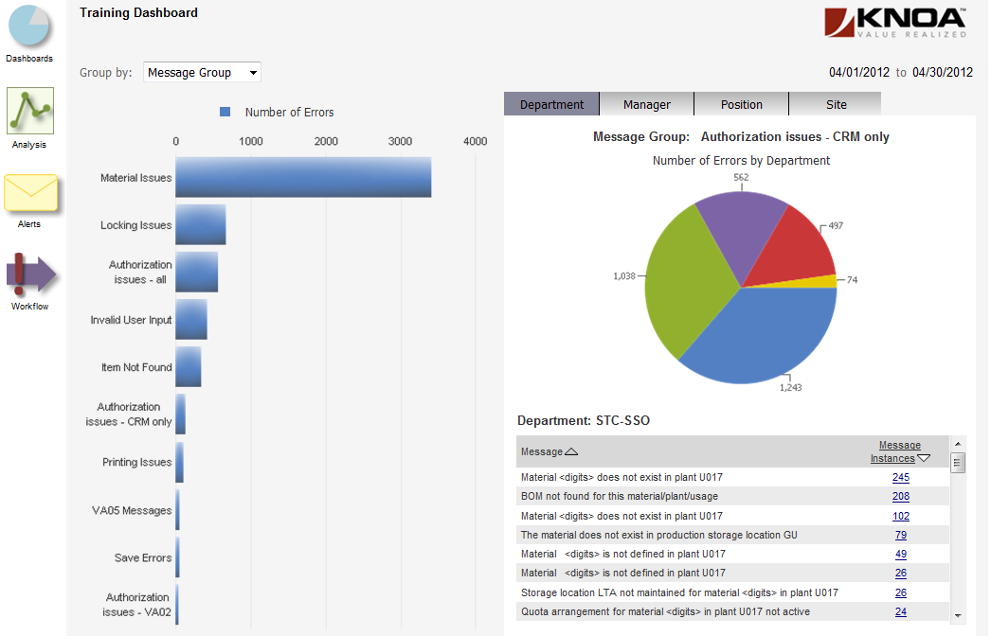
Краткая характеристика предлагаемых продуктов (4/9) Подготовка и мониторинг пользователей
SAP User Experience Management by Knoa (SAP UEM) представляет собой агент мониторинга, который устанавливают на рабочие станции пользователей. Решение отслеживает и анализирует действия пользователей, и создает консолидированные отчеты о действиях пользователей и их ошибках, а также ошибках приложений, влияющих на общую производительность. Таким образом, SAP UEM обеспечивает глобальную, всестороннюю и точную метрику рабочей среды конечных пользователей. SAP UEM отслеживает следующие показатели функционирования решений SAP:
  техническая инфраструктура:
    время отклика;
    ошибки в инфраструктуре;
    ошибки в приложениях.
  освоение и использование:
    использование приложений;
    использование транзакций;
    время работы и время простоя.
  действия пользователя:
    умение использовать приложения;
    быстродействие пользователя;
    количество и типы ошибок
    пользователей.

